Slide 1
GRUPO DE TRABAJO
PREVENCIÓN DE
EMBARAZOS NO PLANIFICADOS

Slide 2
Antecedentes
1. El 14 de noviembre se aprobó la conformación del Grupo de Trabajo “Prevención de Embarazos no Planificados” para el Periodo Anual de Sesiones 2022- 2023 y quedó conformado por los siguientes congresistas:
INTEGRANTES
NOMBRE | CARGO
Rosangella Barbarán Reyes | Coordinadora
Karol Ivett Paredes Fonseca | Titular
Kira Alcarráz Agüero | Titular
Nieves Limachi Quispe | Titular
Mery Infantes Castañeda | Titular
2. El 17 de febrero de 2023 se instaló el Grupo de Trabajo de “Prevención de embarazos no planificados” de la Comisión de la Mujer y Familia.

Slide 3
Problemática
Mundo: más de 200 millones de mujeres esperan prevenir un embarazo, pero no logran hacerlo debido a diversos obstáculos económicos, sociales o institucionales que impiden que estas mujeres puedan tener información sobre los diferentes métodos anticonceptivos o incluso, acceso a ellos.
Perú: Sólo el 45% de mujeres planearon su embarazo, teniendo en cuenta que, en los últimos 5 años, el 52.1% de los nacimientos ocurridos no han sido planeados en el momento de su concepción (ENDES 2020), por lo que podemos afirmar que 1 de cada 2 nacimientos fueron embarazos no planificados.
Los Embarazos No Planificados se dan comúnmente en mujeres adolescentes y repercute en sus planes de vida mediante la limitación de ejercer sus derechos y la disminución de oportunidades.

Slide 4
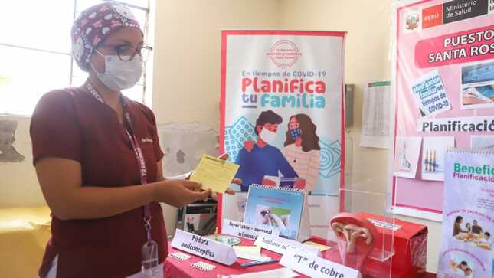
GRUPO DE TRABAJO
El Grupo de Trabajo, trabajó y recabó información con la finalidad de desplegar labores desde el Congreso de la República para recoger necesidades y problemas que afectan a las mujeres que tienen embarazos no planificados

Slide 5
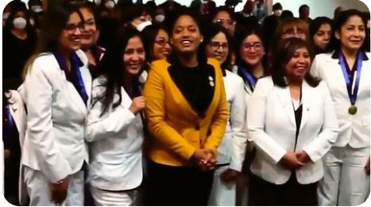
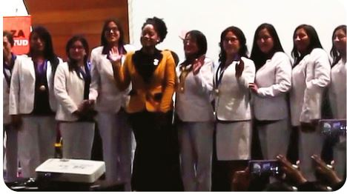
Acciones realizadas
I SIMPOSIO NACIONAL EN IMPLEMENTACIÓN DE LA EDUCACIÓN SEXUAL EN LAS INSTITUCIONES EDUCATIVAS:
Pudimos escuchar exposiciones muy importantes sobre educación sexual como herramienta de prevención en la salud sexual y reproductiva; así como también, pudimos conocer experiencias exitosas de la implementación de la educación sexual en diferentes regiones como Satipo y Junín.
Se pudo conocer la gran labor de las obstetras, quienes son las encargadas de difundir la educación sexual y hacer el correcto seguimiento a las mujeres embarazadas.

Slide 6
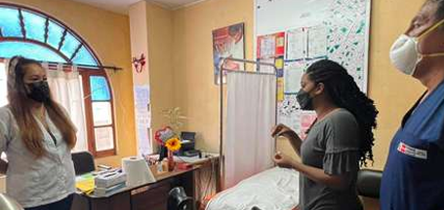
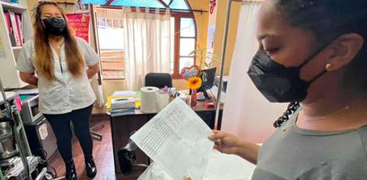
Acciones realizadas
VISITA INOPINADA A CENTRO DE SALUD DEL MINSA DE SURCO
Visitamos el Centro de Salud del MINSA en Surco, con la finalidad de verificar si este establecimiento cuenta con un programa de prevención sexual reproductiva y entrega de métodos anticonceptivos.
Tuvimos una reunión con obstetras, quienes comentaron que en la actualidad si cuentan con programación de talleres sobre reproducción sexual de forma periódica y entrega de métodos anticonceptivos de forma gratuita.

Slide 7
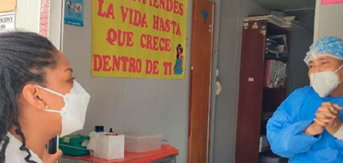
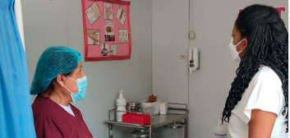
Acciones realizadas
VISITA INOPINADA A CENTRO DE SALUD “SAN MARTÍN DE PORRES”
En el distrito de Villa El Salvador, visité el Centro de Salud “San Martín de Porres”.
El Centro no cuenta con una buena infraestructura, lo que ha obligado al personal a improvisar consultorios de atención en material prefabricado, los mismos que se encuentran ubicados en los patios, siendo espacios muy reducidos para cubrir la atención completa de los pacientes que reciben al día, además de la falta de ambulancias, malas condiciones de su laboratorio y otras deficiencias que encontramos y que requieren pronta atención por el MINSA.

Slide 8
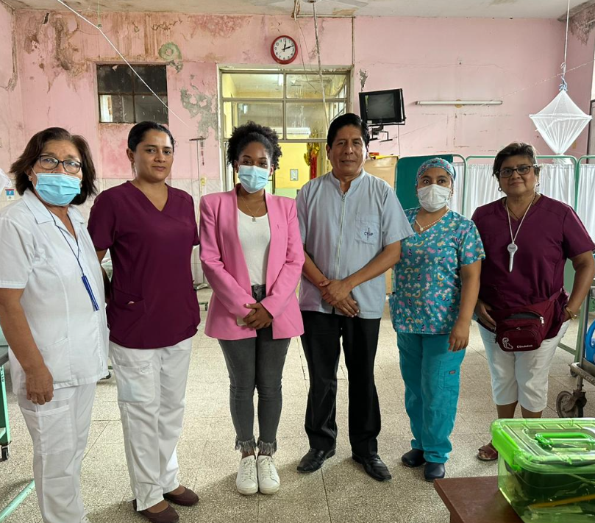
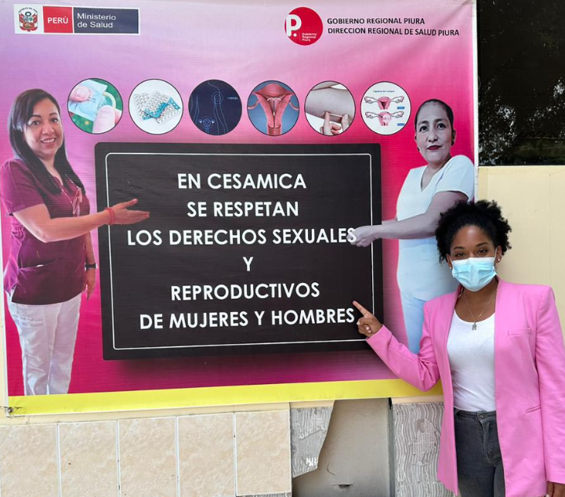
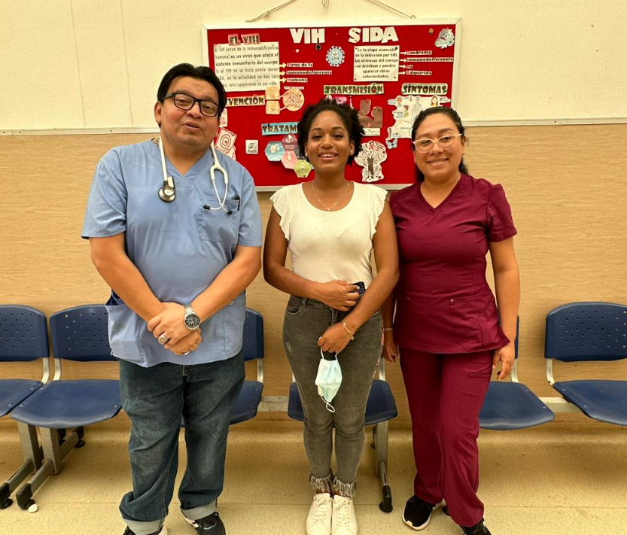
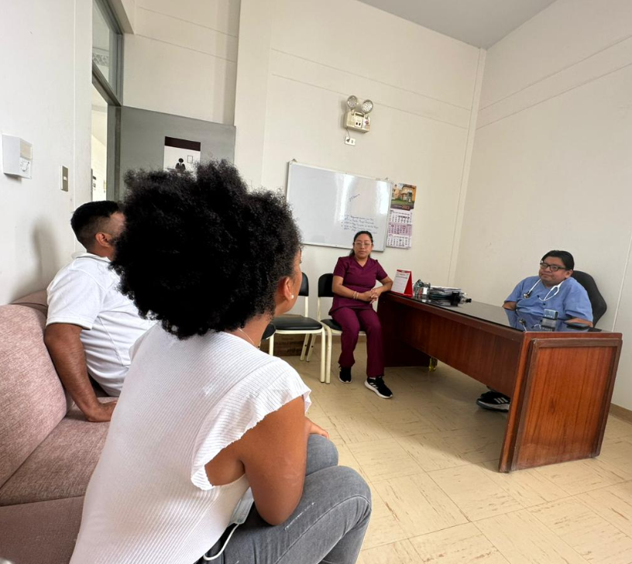
Acciones realizadas
EN PIURA:
Visitamos el Centro Materno Infantil del distrito de Castilla y la Posta Santa Rosa ubicada en el distrito 26 de octubre, ambos en Piura, con la finalidad de fiscalizar si se entregaban métodos anticonceptivos y se le hacía un correcto seguimiento a los embarazos en niñas, adolescentes y mujeres en general.
En ambos centros se pudo constatar que se entregaban métodos anticonceptivos y se realizaba un correcto seguimiento a las mujeres embarazadas y verificamos que existe un Centro de Emergencia Mujer, que ha permitido que las mujeres que son víctimas de violencia sexual puedan acudir y tener acceso al Kit Rosa, el mismo que ha logrado en ese Centro no se reporten casos de ENP producto de violencia sexual.

Slide 9
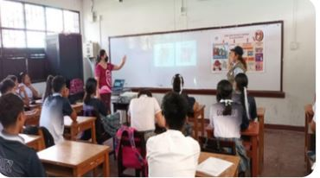
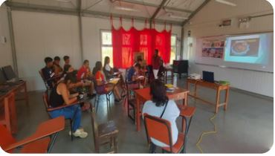
Acciones realizadas
LABOR DE REPRESENTACIÓN – CONGRESISTA MERY INFANTES
La congresista y titular del grupo de trabajo organizó en las instituciones educativas del Distrito de Bagua Grande y Caseríos, provincia de Utcubamba, región Amazonas, el evento denominado: “Programación de Sesiones Educativas sobre salud sexual y reproductiva en adolescentes”
Dirigido a los alumnos del 4to y 5to año de educación secundaria, en el horario de tutoría, con el apoyo profesional de las Obstetras del MINSA del distrito Bagua Grande – Utcubamba – Amazonas

Slide 10
CONLUSIONES
Se entregan métodos anticonceptivos, sin embargo, no se difunde por el temor a que suceda lo que en los años 90.
Los métodos anticonceptivos son gratuitos a todos los ciudadanos sin distinción de nacionalidad. El método anticonceptivo más solicitado es el implante subcutáneo.
En Piura constatamos que existe un Centro de Emergencia Mujer, dentro del Centro de Salud y eso ha permitido que las mujeres que son víctimas de violencia sexual puedan acudir y tener acceso al Kit Rosa, el mismo que ha logrado en ese Centro no se reporten casos de ENP producto de violencia sexual.
En el país hay un amplio debate sobre la implementación de la educación sexual en los colegios. La politización del mismo ha paralizado los avances; por ello, es necesario que padres, profesionales y maestros trabajen juntos para que los adolescentes accedan a información oportuna sobre educación sexual.

Slide 11
RECOMENDACIONES
Se recomienda al Ministerio de Salud que fortalezca la difusión de la entrega de los Kit rosa y los diversos métodos anticonceptivos.
Fortalecer el marco legal y normativo, existe una directiva para el uso del Kit rosa, sin embargo, con la finalidad de que se difunda correctamente y se logren los objetivos, se debe emitir una norma con rango legal más alto para que la mencionada política pública se pueda ejecutar correctamente.

Slide 12
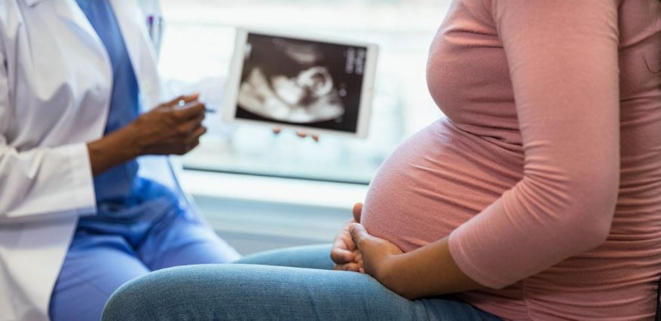
RECOMENDACIONES
3. A la Comisión de la Mujer y Familia del Congreso de la República la continuidad del Grupo de Trabajo sobre prevención de embarazos no planificados, a fin de ampliar los temas abordados en el presente periodo de sesiones.
4. Al MINSA continuar con la entrega y abastecimiento del kit rosa y los diversos métodos anticonceptivos, ya que esto permite que se actúe con prontitud ante una situación de violencia sexual.
5. El Gobierno Central debe capacitar al personal de salud y aplicar protocolos específicos para la implementación de la educación sexual, ya que es el único camino para evitar embarazos no planificados.

Slide 13
GRACIAS

